Slide 1
Christoph Arzt Studium: Maschinenbau und Physik Lehramt in Essen seit 1989 Lehrer an der Mies-van-der-Rohe-Schule in Aachen
Das:
Lernfeldkonzept
Früher:
Schüler sollen möglichst umfassende Fachkenntnisse erlangen sollten.
Heute:
Erlernen von Fähigkeiten, sich Dinge selber anzueignen und Probleme selbstständig zu lösen.
(„Handlungskompetenz“).

Slide 2
Christoph Arzt Studium: Maschinenbau und Physik Lehramt in Essen seit 1989 Lehrer an der Mies-van-der-Rohe-Schule in Aachen
Lernfeldkonzept
Schüler lösen Probleme, die sich aus Teilen vieler Unterrichtsfächer zusammensetzen.
Lernfeld: Gruppen von Lerninhalten, die betrieblichen Handlungen zugeordnet sind.
Kernfrage:
„Welche Qualifikation soll ein Schüler haben, um bestimmte Tätigkeiten im Betrieb durch-führen zu können?“

Slide 3
Alter Rahmenlehrplan Neuer Rahmenlehrplan
Grundsätzliche Orientierung
Wissenschaftsorientierung
Fachsystematisch gegliederter Lehrplan
Struktur
Lerngebiete
Lernziele und
Fachinhalte
Didaktische Prinzipien
Fächerbezogenes Unterrichten
Keine methodischen Vorgaben
Grundsätzliche Orientierung
Berufliche Aufgaben und Problemstellungen
Arbeits- und prozessorientierte Grundlagen des Berufes
Struktur
Lernfelder
offene Zielformulierungen und Inhalte aus dem Beruf
Kompetenzen (Handlungskompetenz, Sozialkompetenz und Humankompetenz)
Didaktische Prinzipien
Fächerübergreifender Unterricht
Einsatz „vollständiger Handlungen“

Slide 4
Leitende Aspekte des Lernfeldkonzeptes
Gestaltungsmöglichkeiten für Schulen erweitern
Berufs-/Praxis-/ Realitätsbezug verstärken
(Schulen können auf regionale Besonderheiten eingehen)
Handlungsorientierte, selbstständige Lernprozesse unterstützen

Slide 5
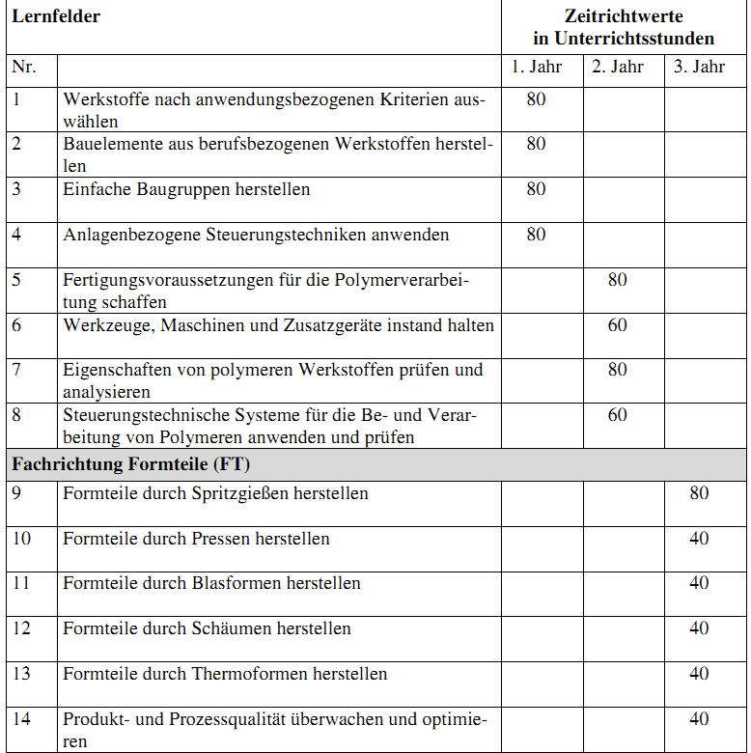
Christoph Arzt Studium: Maschinenbau und Physik Lehramt in Essen seit 1989 Lehrer an der Mies-van-der-Rohe-Schule in Aachen

Slide 6
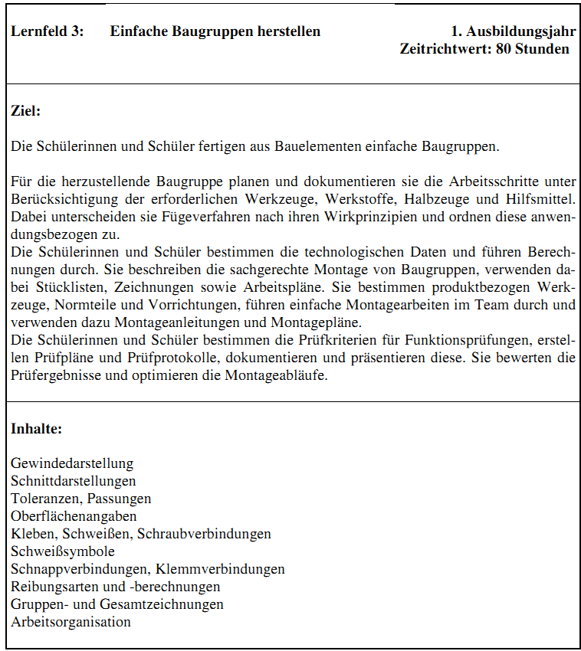
Christoph Arzt Studium: Maschinenbau und Physik Lehramt in Essen seit 1989 Lehrer an der Mies-van-der-Rohe-Schule in Aachen

Slide 7
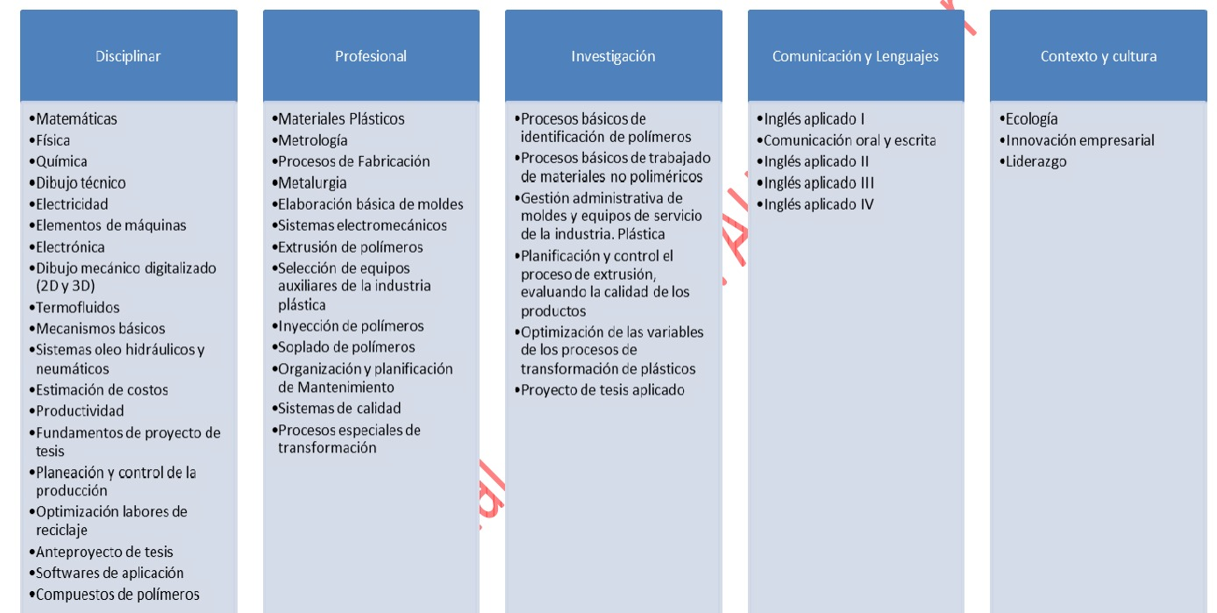
Christoph Arzt Studium: Maschinenbau und Physik Lehramt in Essen seit 1989 Lehrer an der Mies-van-der-Rohe-Schule in Aachen

Slide 8
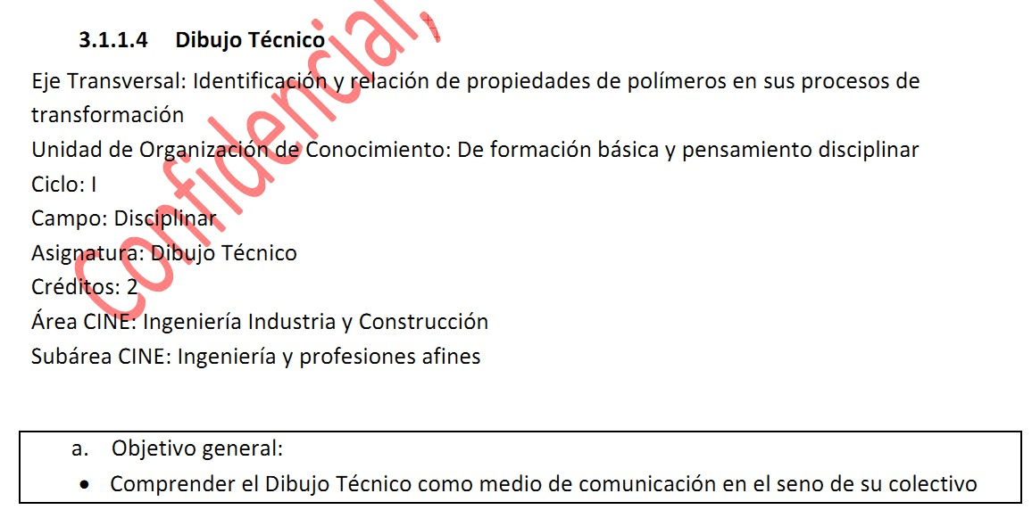
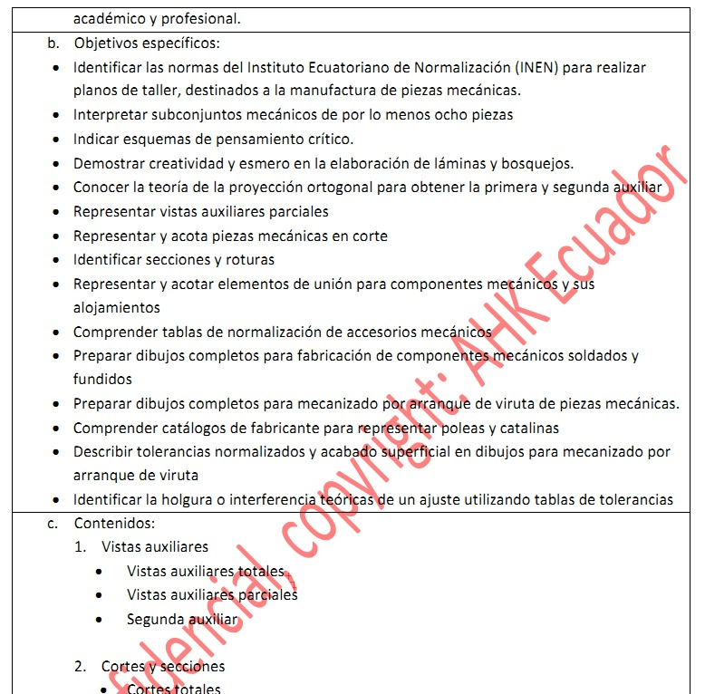
Christoph Arzt Studium: Maschinenbau und Physik Lehramt in Essen seit 1989 Lehrer an der Mies-van-der-Rohe-Schule in Aachen

Slide 9
Grundsätze des Lernfeldkonzeptes
Lernen soll möglichst auf betrieblichen Handlungen basieren
Es sollten den Schülern Probleme bereitet werden, die
praxisnah,
interessant,
in weiten Teilen selbstständig von den Schülern lösbar
auf unterschiedliche Arten lösbar sein sollen
Fehler sind erlaubt, ggf. sogar geplant und gewollt.
Die Problemlösung oder das Produkt soll
überprüfbar und/oder mit anderen Lösungen vergleichbar sein.
Zum Schluss sollte der Lösungsweg reflektiert werden,
um die Vorgehensweise zu optimieren

Slide 10
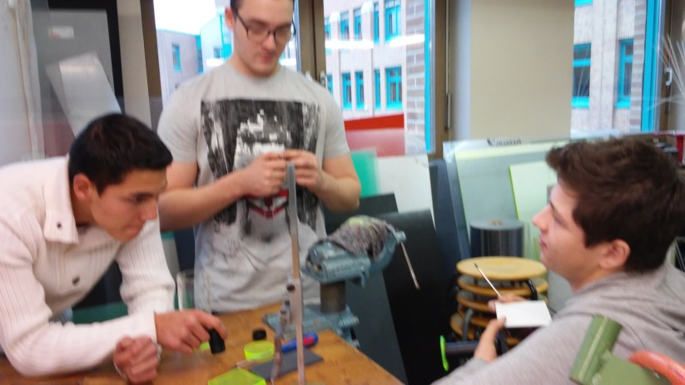
Diskussionspunkt:
Welche Rolle spielt
ein Lehrer im
handlungsorientierten
Unterricht?
Welche Rolle
bekommen die
Schüler?

Slide 11
Viel Spaß und einen guten Einblick in das Lehrerdasein!
Haben Sie Fragen?

